Slide 1

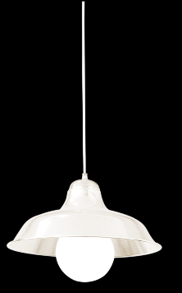
第五讲
永远的赎罪
(死亡, 埋葬, 复活)
讲师 全炳奎 牧师

Slide 2

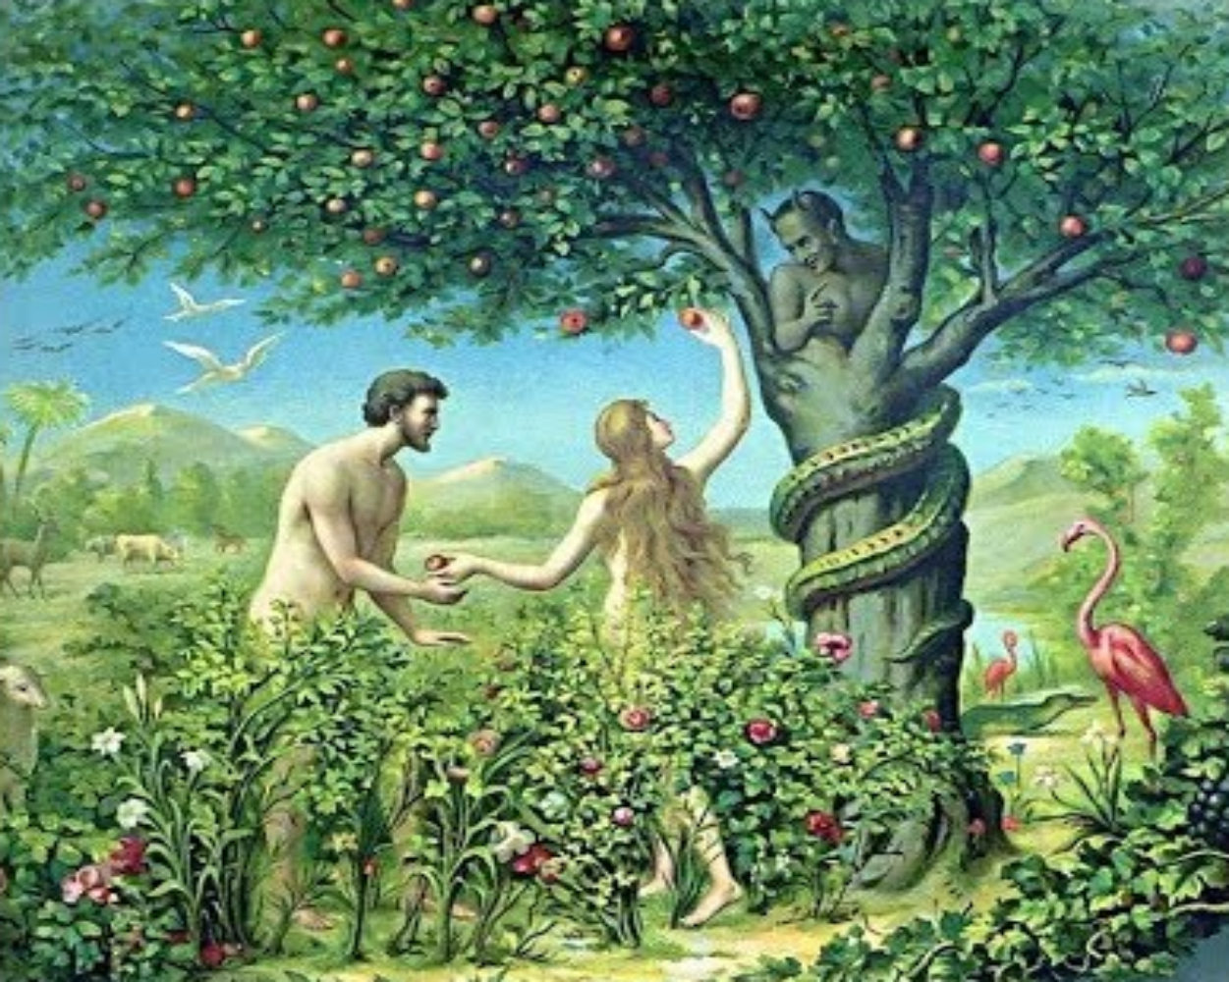
5-1 成为罪人的我们
神
“必定死”
VS
蛇(=魔鬼)
“不一定死”
永远的赎罪(死亡, 埋葬, 复活)

Slide 3






5-1 成为罪人的我们
永远的赎罪(死亡, 埋葬, 复活)

Slide 4
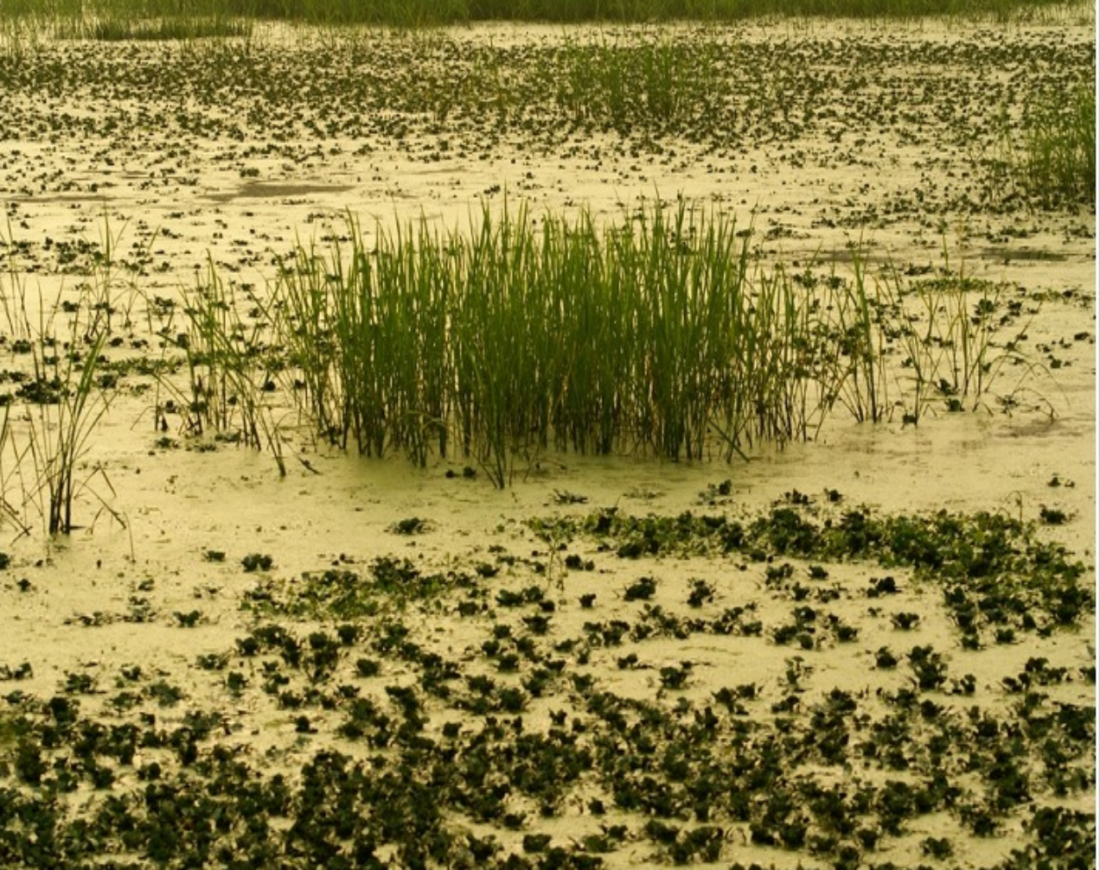
5-1 成为罪人的我们
陷入罪恶的
沼泽地的我们
无力自救
永远的赎罪(死亡, 埋葬, 复活)

Slide 5
5-2 拯救者耶稣
耶稣=从罪里拯救出来
背负世人的罪孽
并为付出代价而来到这世界
永远的赎罪(死亡, 埋葬, 复活)

Slide 6
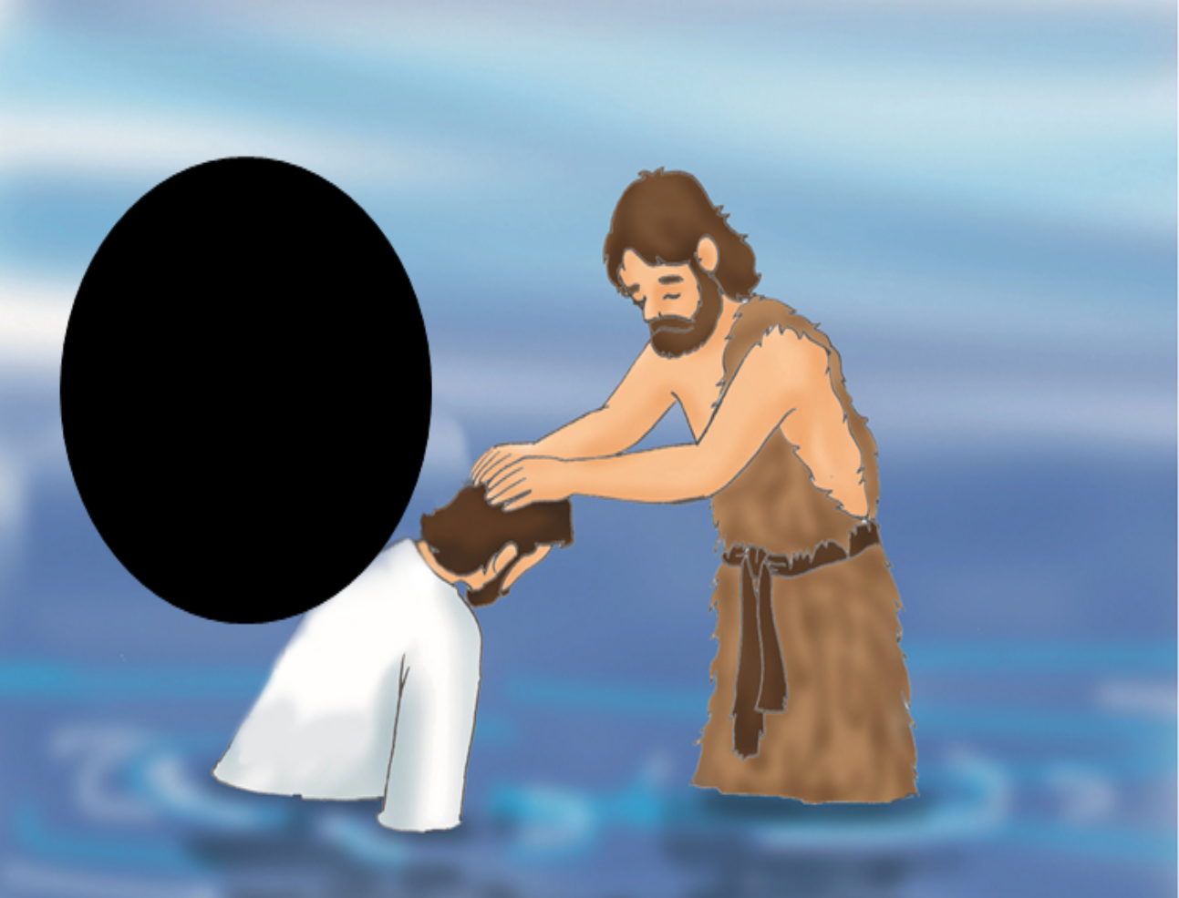
5-2 拯救者耶稣
施洗约翰
=大祭司
=全人类的代表
作为世人的代表
将世人的罪归在了
耶稣的身上。
全人类
的罪
永远的赎罪(死亡, 埋葬, 复活)

Slide 7
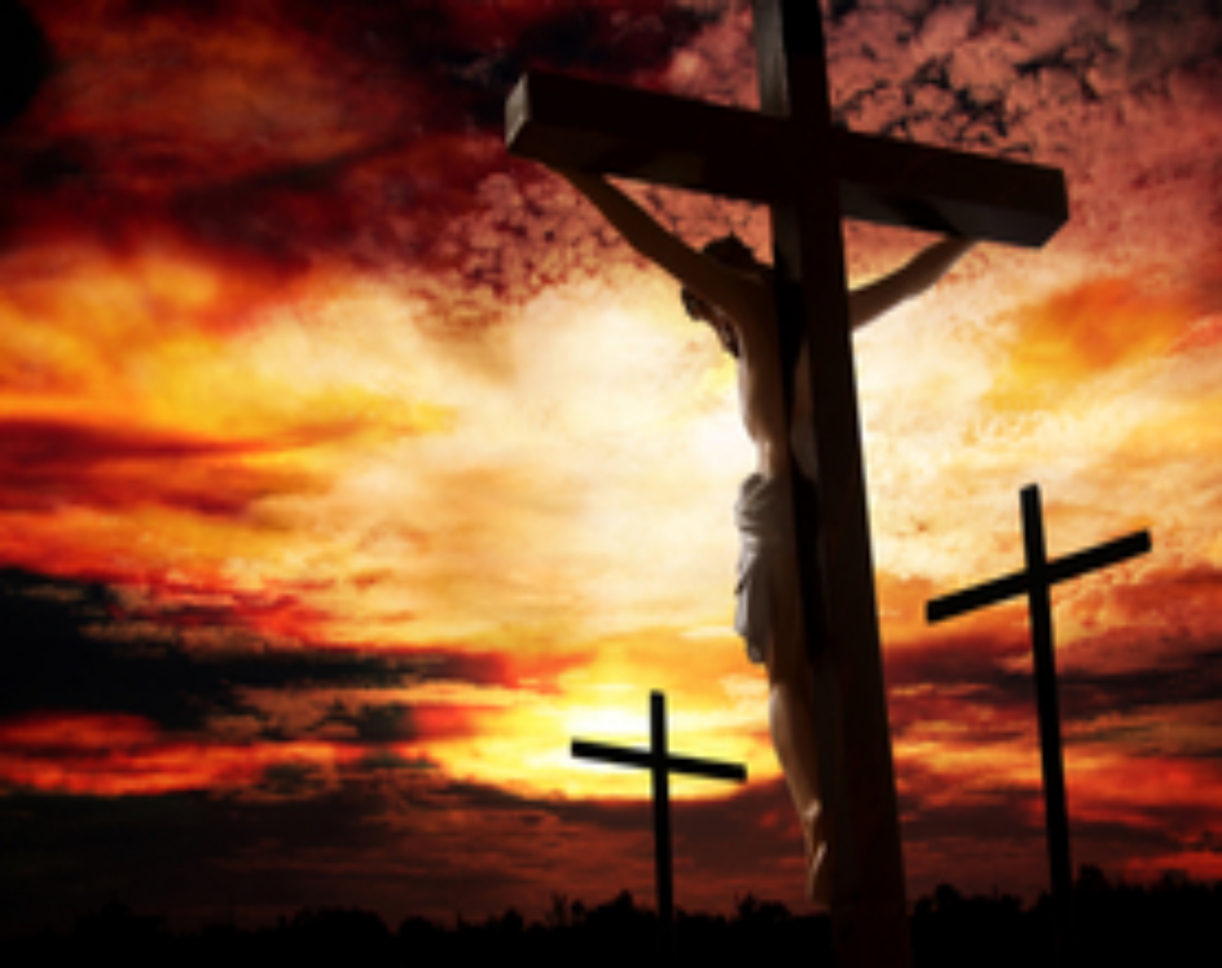
5-2 拯救者耶稣
“成了”
=进入天国的门票
=耶稣的遗言
=洗罪的确据
=心中的发票
永远的赎罪(死亡, 埋葬, 复活)

Slide 8
5-2 拯救者耶稣
肉体=虚像
属灵的话语=真像
带着相信真像—话语的心
永远的赎罪(死亡, 埋葬, 复活)

Slide 9
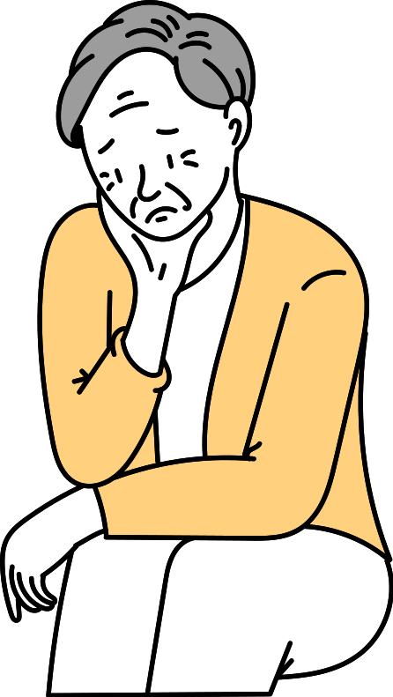
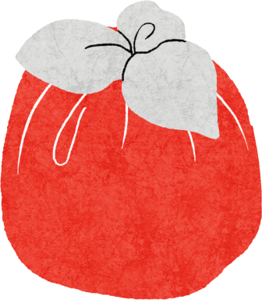
5-2 拯救者耶稣
红薯袋
=世人的罪
永远的赎罪(死亡, 埋葬, 复活)

Slide 10


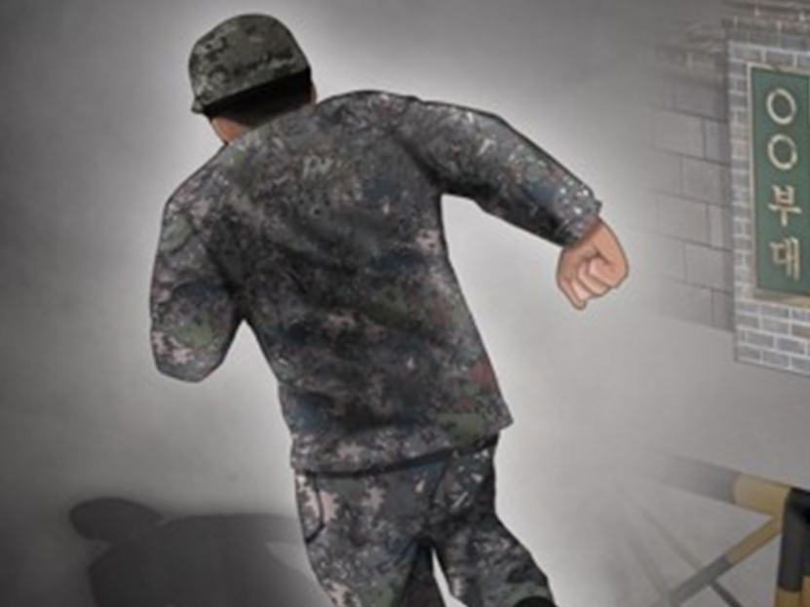
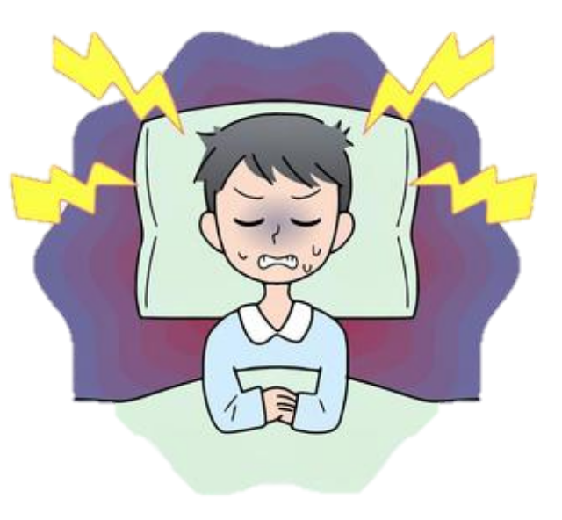
5-2 拯救者耶稣
永远的赎罪(死亡, 埋葬, 复活)

Slide 11


5-2 拯救者耶稣
被短尾蛇咬伤的兽医
只需找出
被短尾蛇咬过
却幸存的人
将他的血液输血就能活
永远的赎罪(死亡, 埋葬, 复活)

Slide 12
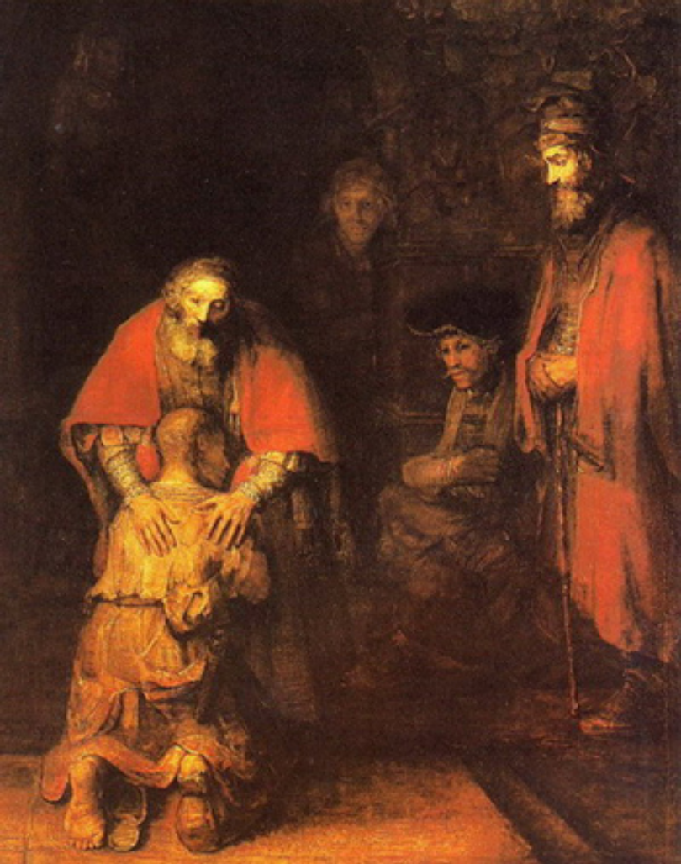
5-2 拯救者耶稣
拥归家的浪子
入怀的父亲
耶稣永远的爱
与此相同
永远的赎罪(死亡, 埋葬, 复活)

Slide 13
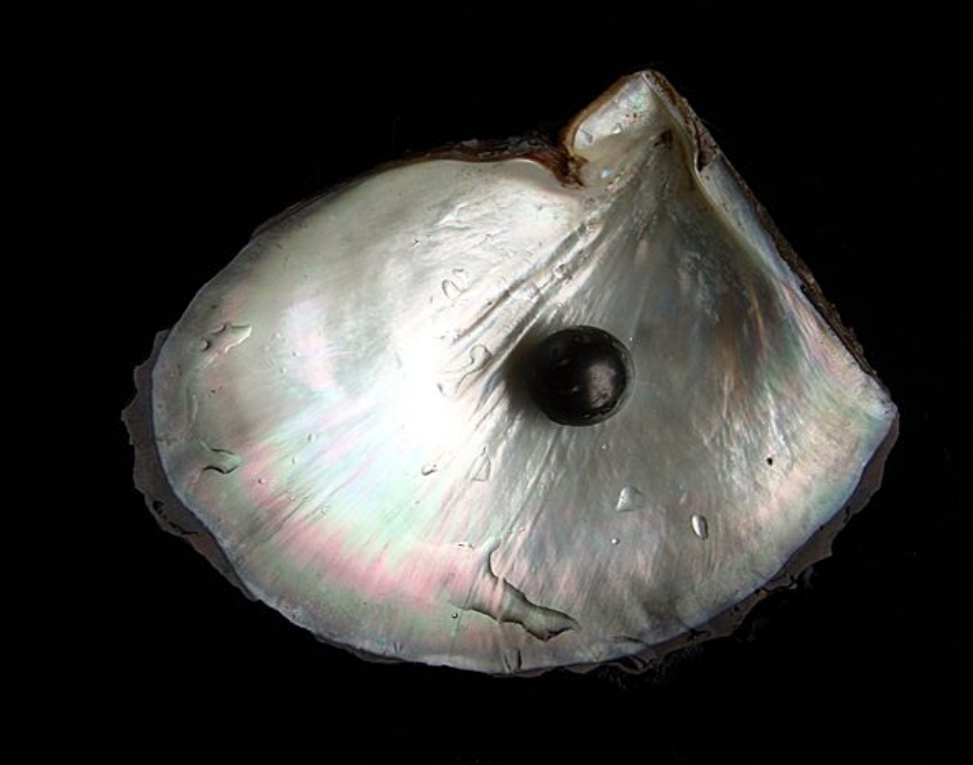
5-3 耶稣的无条件的爱
印度的一座村庄
为了父亲
进到海里
寻找黑珍珠的
少年
永远的赎罪(死亡, 埋葬, 复活)

Slide 14
5-3 耶稣的无条件的爱
正如这位父亲无偿的将儿子
用生命换来的黑珍珠给宣教士一样
耶稣也用自己的宝血
白白的将我们的罪洗净了
永远的赎罪(死亡, 埋葬, 复活)

Slide 15
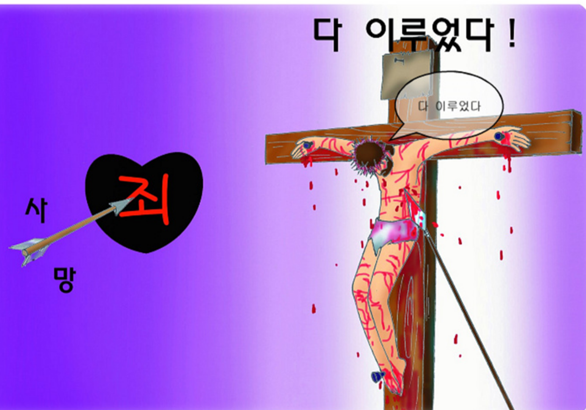
5-3 耶稣的无条件的爱
成 了！
成了！
“十字架的爱”
使我们永远
完全的耶稣
罪
死
亡
永远的赎罪(死亡, 埋葬, 复活)

Slide 16
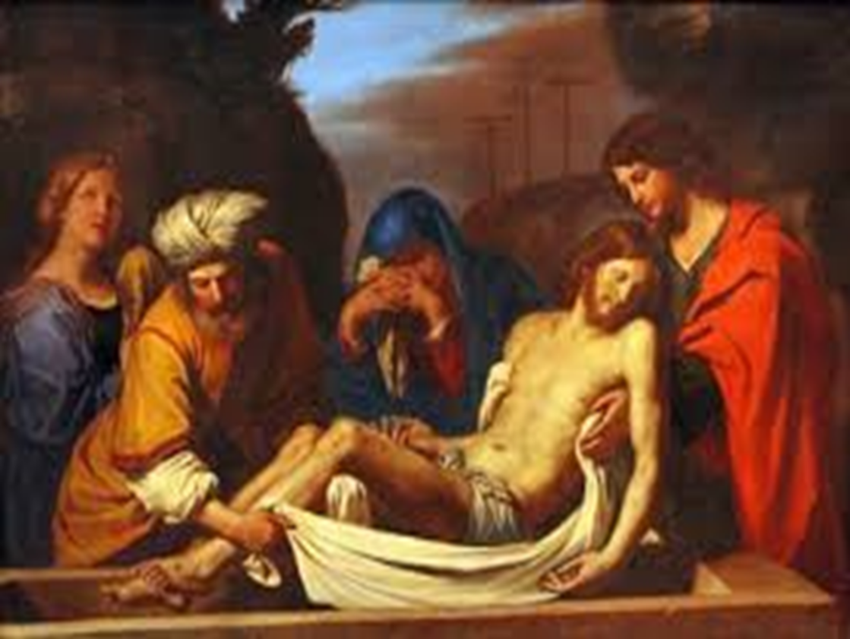
5-3 耶稣的无条件的爱
耶稣
为了战胜
死亡的权势
披上肉身
来到了
永远的赎罪(死亡, 埋葬, 复活)

Slide 17


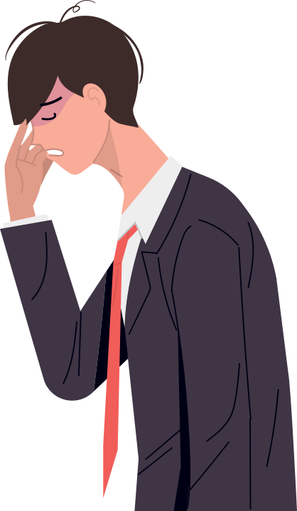

5-4 相信实底的话语
永远的赎罪(死亡, 埋葬, 复活)

Slide 18
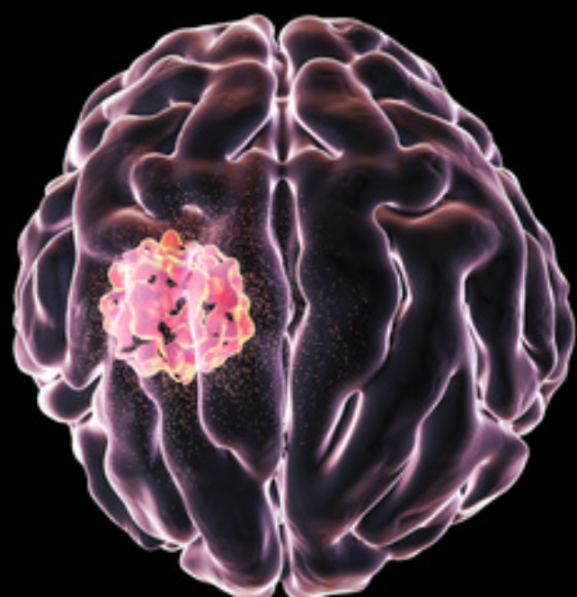
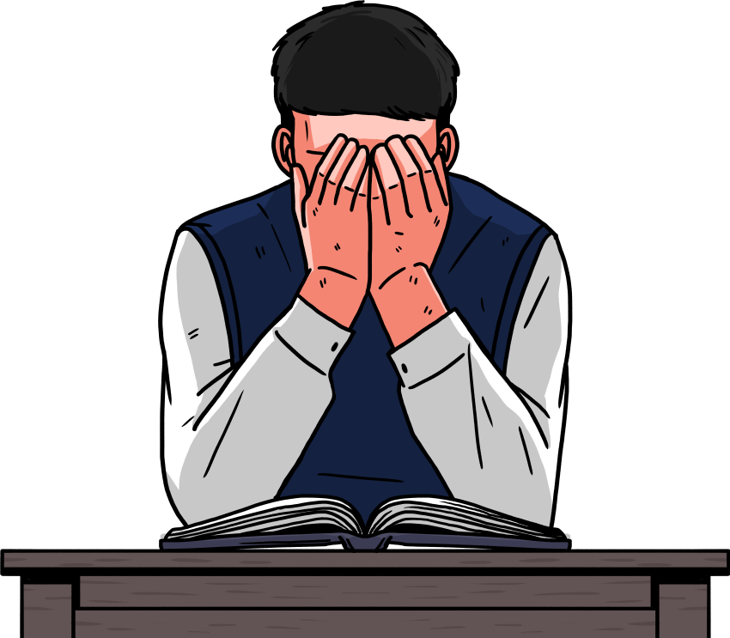
5-4 相信实底的话语
永远的赎罪(死亡, 埋葬, 复活)

Slide 19
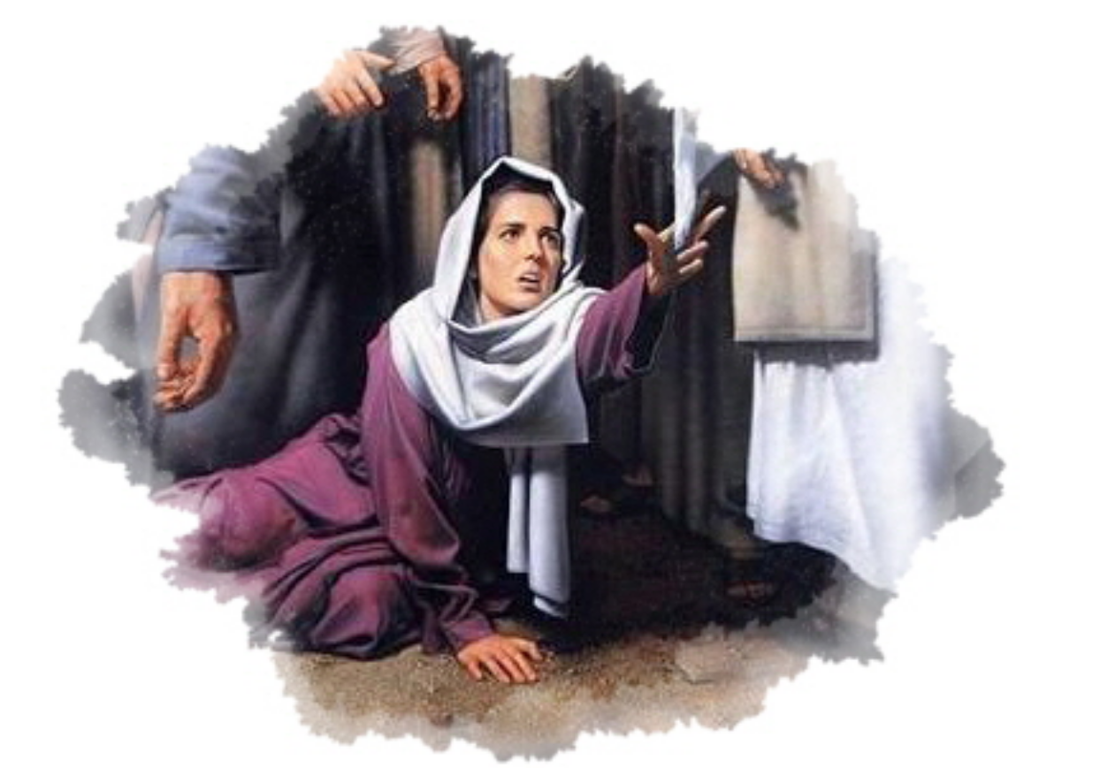
5-4 相信实底的话语
相信
实底的话语
最终能
战胜环境
永远的赎罪(死亡, 埋葬, 复活)

Slide 20
5-4 相信实底的话语
信就是所望之事的实底
是未见之事的确据
永远的赎罪(死亡, 埋葬, 复活)

Slide 21
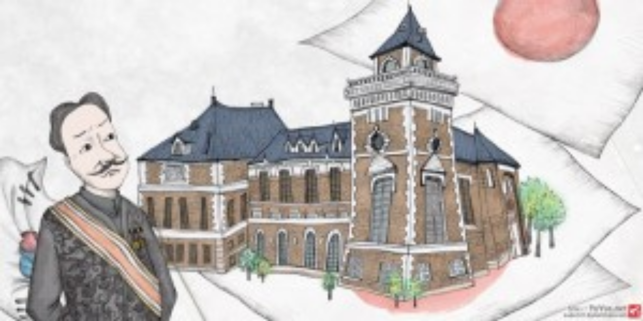
5-5 日本强占时期
曾经是
日本殖民地
永远的赎罪(死亡, 埋葬, 复活)

Slide 22
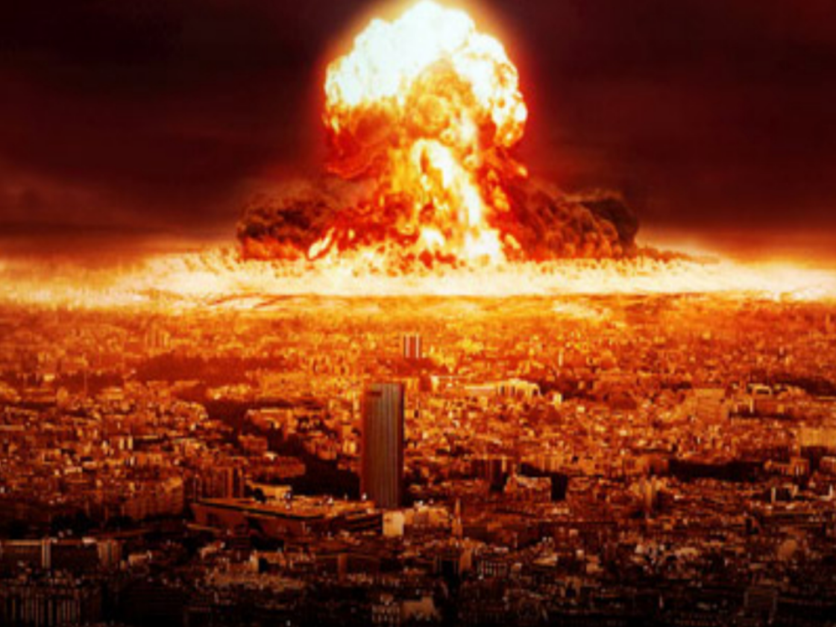
5-5 日本强占时期
两次核爆后
8月15日
日本宣布
无条件投降
日本侵略终止
永远的赎罪(死亡, 埋葬, 复活)

Slide 23
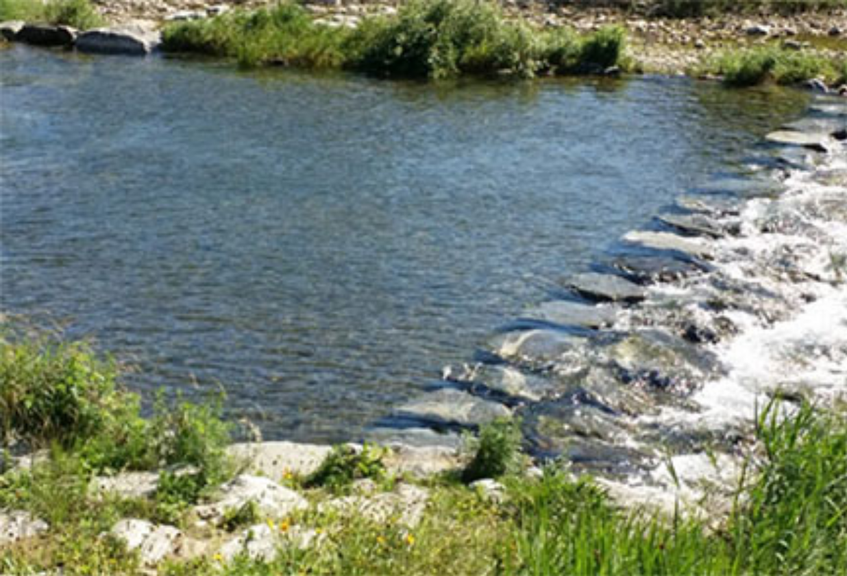
5-6 拯救的能力
永远的赎罪(死亡, 埋葬, 复活)

Slide 24
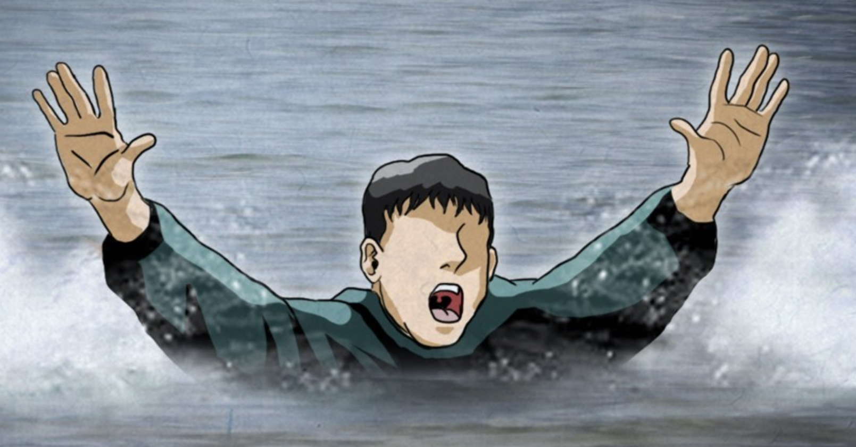
5-6 拯救的能力
永远的赎罪(死亡, 埋葬, 复活)

Slide 25
5-6 拯救的能力
人能救他人的能力
是有限的
但耶稣却是在任何环境下
都能拯救我们的救世主
永远的赎罪(死亡, 葬礼, 复活)

Slide 26
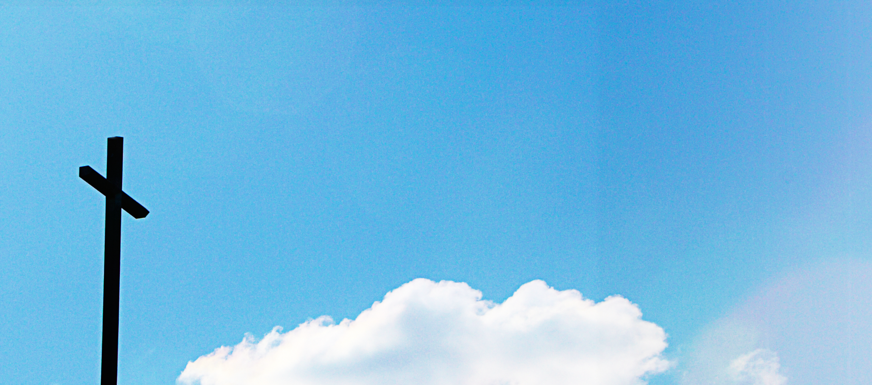
5-7 通过耶稣的死亡和复活获得永生
耶稣完美的救恩
使我们成为神的子女
也使我们完全
永远的赎罪(死亡, 埋葬, 复活)

